Slide 1



Datageletterdheid
Workshop 3

Slide 2
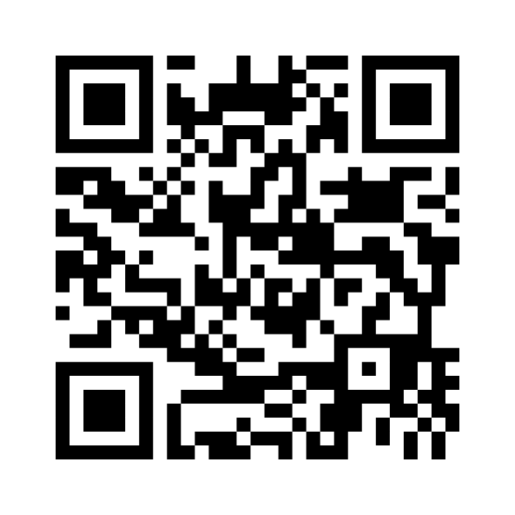
Recap

Slide 3
Inhoud
if-else
Commentaar
Error!
Modules
Classes
Import data in Python
Pandas en dataframes
Maar dan…

Slide 4
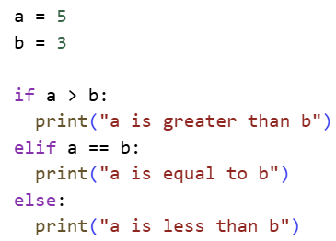
If-else statements

Slide 5
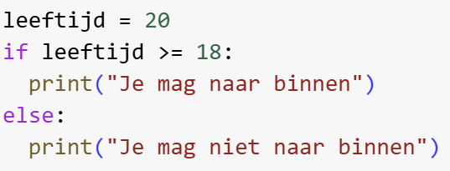
If-else

Slide 6
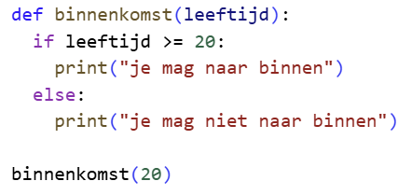
If-else

Slide 7
If-else
In Python, how your code looks isn't just style—it's syntax.

Slide 8
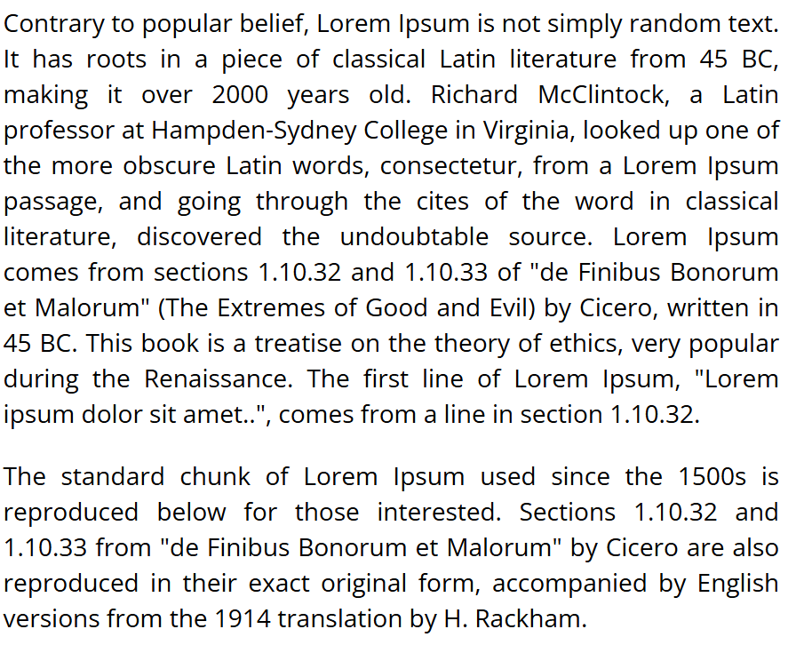
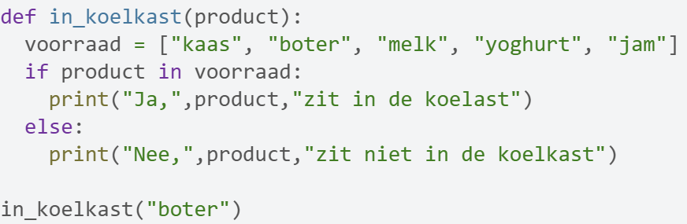
If-else

Slide 9
Opdracht!
Open een nieuw Google Colab bestand
Schrijf een stukje code met een if-statement en een else-statement
Wat gebeurt er als je één van de tabjes weg haalt?
Probeer van je stukje code nu een functie te maken!

Slide 10
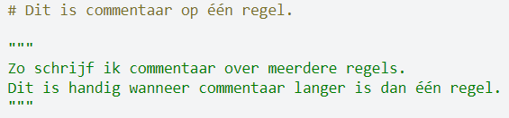
Commentaar

Slide 11
Commentaar
Leesbaarheid
Uitleg wat de code doet
Reminders voor jezelf
Code tijdelijk uit zetten

Slide 12
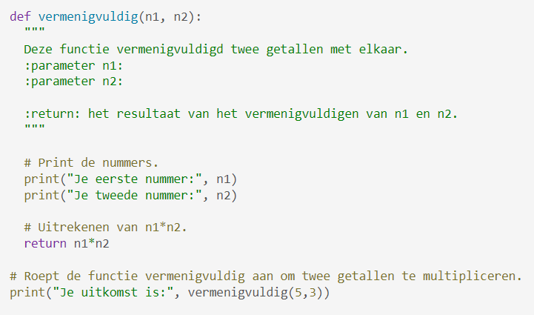
Commentaar

Slide 13
Opdracht!
Pak de code die je net hebt geschreven er weer bij.
Voorzie je code nu van commentaar.

Slide 14
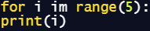
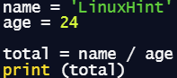
Error!

Slide 15
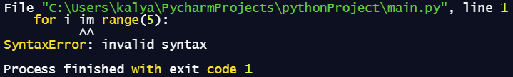
Error!

Slide 16
Opdracht!
Open een nieuw Google Colab bestand
Creëer zoveel mogelijk verschillende soorten errors
Voorzie nu de errors die je hebt gecreëerd van commentaar.

Slide 17

Pauze

Slide 18
Opdracht!
Open een nieuw Google Colab bestand
Schrijf de code hiernaast over en los de errors op
Voorzie de code van commentaar
Voeg een extra dier toe
animals = ['cat', 'dog', 'rabbit']
for animal in animals:
if animal == 'cat':
print("The cat eats fish.")
elif animal == 'dog':
print("The dog eats bone.")
elif animal == 'rabbit':
print("The rabbit eats carrot.")

Slide 19
Modules
Een module is een bestand met code die je wilt gebruiken

Slide 20
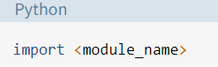
Modules
Code toevoegen uit een ander bestand
Code toevoegen van anderen
Een georganiseerde collectie van samenhangende modules noemen we een package

Slide 21
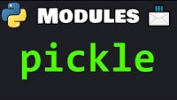
Modules

Slide 22
Classes
Wie heeft er wel eens gehoord van Object Oriented programming?

Slide 23
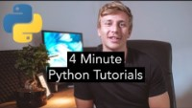
Classes

Slide 24
Classes
Object oriented programming vs functional programming.

Slide 25

Import data in Python

Slide 26
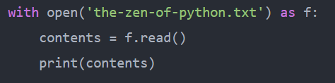
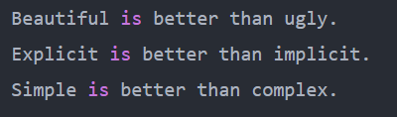
Import data in Python

Slide 27
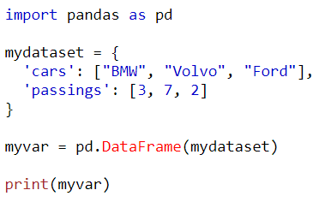
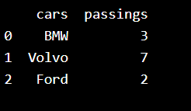
Pandas

Slide 28
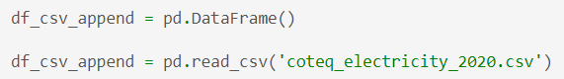
Pandas

Slide 29
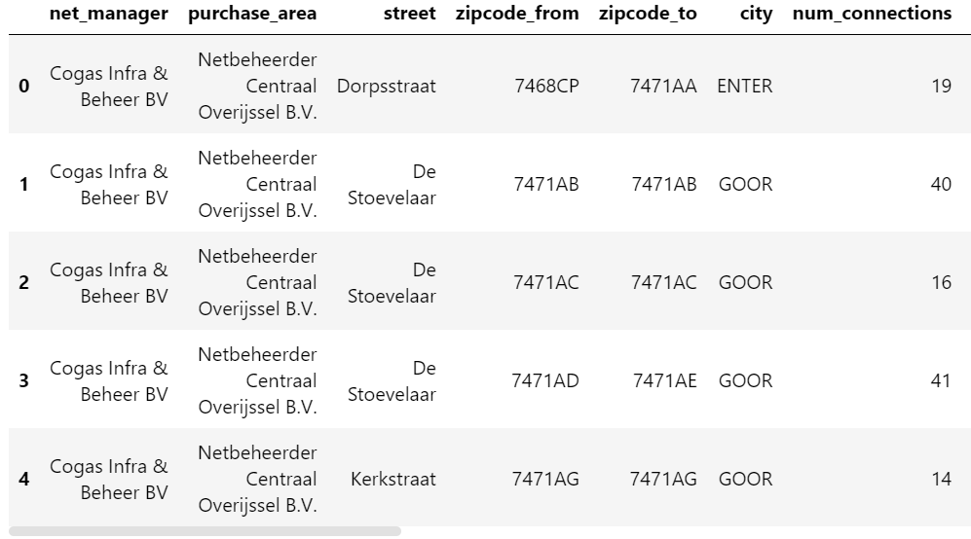
Pandas

Slide 30
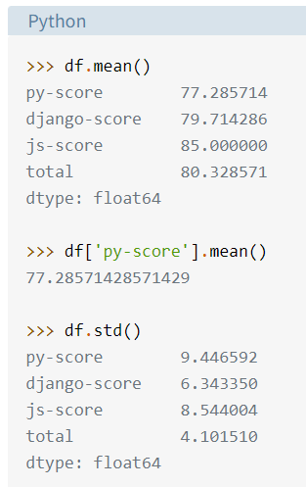
Maar dan…

Slide 31
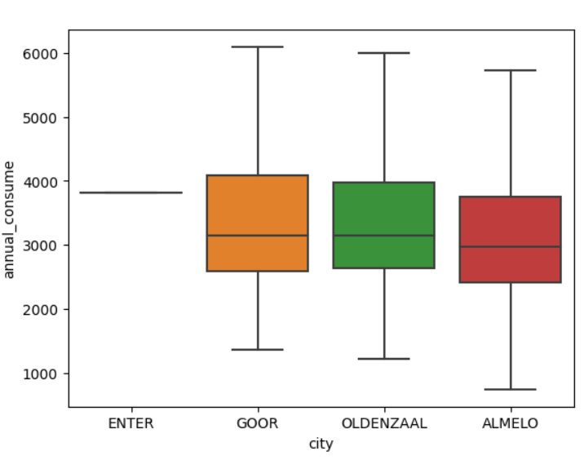
Maar dan…

Slide 32
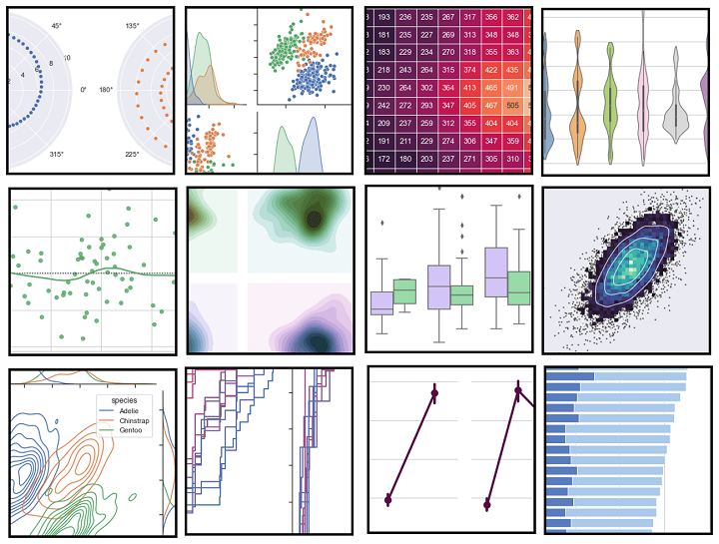
Maar dan…

Slide 33

Wat gaan jullie leren

Slide 34

De opdracht
Maak de opdracht onder Week 3 > Opdracht op https://remi-ui.github.io of via de simpele link: https://python-tb.nl
Maak op Codecademy van de course “Getting started with Python for Data Science” de eerste module genaamd Exploring data with Python

Slide 35
Aan het werk!
Als je vragen hebt, kom bij me langs!

